Slide 1
⚠ CITOSTATICI – OPASNE SUPSTANCE
ZAŠTITA ZDRAVSTVENIH
RADNIKA PRI RADU
SA CITOSTATICIMA
Lična zaštitna oprema · Prostorno uređenje · Mere opreza
🧤 Lična zaštitna oprema
🏥 Prostorno uređenje
📋 Mere opreza i nadzor
Izvor: NIOSH Alert – Preventing Occupational Exposure to Antineoplastic Drugs (2004).

Slide 2

Šta su citostatici i zašto su opasni?
Definicija, klasifikacija i putevi izloženosti
Citostatici su lekovi koji inhibiraju deobu ćelija i koriste se u terapiji malignih bolesti. Zbog mehanizma dejstva, toksični su i za zdrave ćelije – posebno su kancerogeni, mutageni i teratogeni.
Putevi izloženosti
Zdravstvene posledice
Ko je izložen?
Inhalacija aerosola i prašine pri pripremi
Apsorpcija kroz kožu i sluzokoži
Slučajna ingestija (ruke, hrana)
Kontaminiranim iglama (ubod)
Standardna oznaka za citostatike:
Kancerogenost (leukemija, limfomi)
Mutageni efekti – oštećenje DNK
Teratogenost – rizik za trudnoće
Imunotoksičnost i reproduktivni poremećaji
Farmaceuti i laboratorijski tehničari
Medicinske sestre i lekari (primena)
Osoblje za odlaganje otpada
Transportno i tehničko osoblje
⚠ IARC klasifikuje mnoge citostaticke agense kao Grupu 1 (dokazano kancerogeni za ljude).
Izvor: IARC Monographs on the Evaluation of Carcinogenic Risks (Vol. 100A, 2012).

Slide 3
Lična zaštitna oprema (LZO)
Obavezna oprema pri pripremi i primeni citostatika
🧤 Rukavice
🥼 Zaštitni ogrtač
😷 Respiratorna zaštita
Dvostruke (duplo rukavičenje)
Hemijsko-otporne (nitril ≥0,1 mm)
Menjati na svakih 30 min ili pri prskanju
Bez talka – ne smeju biti lateksne
Jednokratni, vodonepropustan
Dugački rukavi sa steznicima
Zatvoreni napred (ne pozadi)
Skinuti pre napuštanja zone pripreme
FFP3 polumaska za prašinu/aerosole
Hirurška maska NIJE dovoljna
Potrebna pri radu izvan BSC kabineta
Filtraciona efikasnost ≥99%
🥽 Zaštitne naočare/vizir
👢 Zaštitna obuća/navlake
🦺 Dodatna zaštita
Obavezne pri riziku od prskanja
Zatvorene sa bočnom zaštitom
Vizir pruža širu zaštitu lica
Dezinfikovati posle svake upotrebe
Nepropusne navlake za cipele
Menjati pri napuštanju prostora
Sprečavaju unos kontaminacije
Ne nositi van zaštićene zone
Kapu/pokrivalo za kosu obavezno
Zaštita vrata i dekolte zone
Sve LZO oblačiti pre ulaska u zonu
Redom skidati: ogrtač→rukavice→maska
Izvor: ASHP Guidelines on Handling Hazardous Drugs (Am J Health-Syst Pharm, 2018).

Slide 4
FFP3 maske,
otklanjaju 99%
čestica i aerosola.

Slide 5
Nitrilne rukavice
Materijal: Napravljene su od sintetičke gume (nitril butadien), što ih čini 100% bez lateksa.
Otpornost: Tri puta su otpornije na bušenje od lateksa i odlično podnose ulja, goriva i rastvarače.
Prijanjanje: Materijal se zagreva na toploti tela i oblikuje prema šaci, pružajući odličan osećaj dodira.
Boje: Najčešće su plave (medicinske), crne (tattoo majstori, frizeri, mehaničari) ili narandžaste/zelene (industrija).

Slide 6
Prostorije potrebne za pripremu citostatske terapije
Prljava ili crna soba - gde se
nalazi svlačionica; lavabo za
ruke; tuš za hitne slučajeve
Polučista ili siva soba - takođe
se naziva pretkomora, gde se
nosi lična zaštitna oprema,
i nalazi oprema za sprečavanje
nezgoda; postoji i pokretna klupa
koja fizički odvaja ovu oblast
od prljave oblasti.
Čista ili bela soba - u ovoj prostoriji
se priprema citostatska terapija, pod
aseptičnim uslovima i sa minimalnim
rizikom od kontaminacije; tu je
laminarna komora, klase II, tipa B, i
radni stolovi od nerđajućeg čelika,
glatki, perivi, vodootporni i otporni
na dezinfekciju.

Slide 7
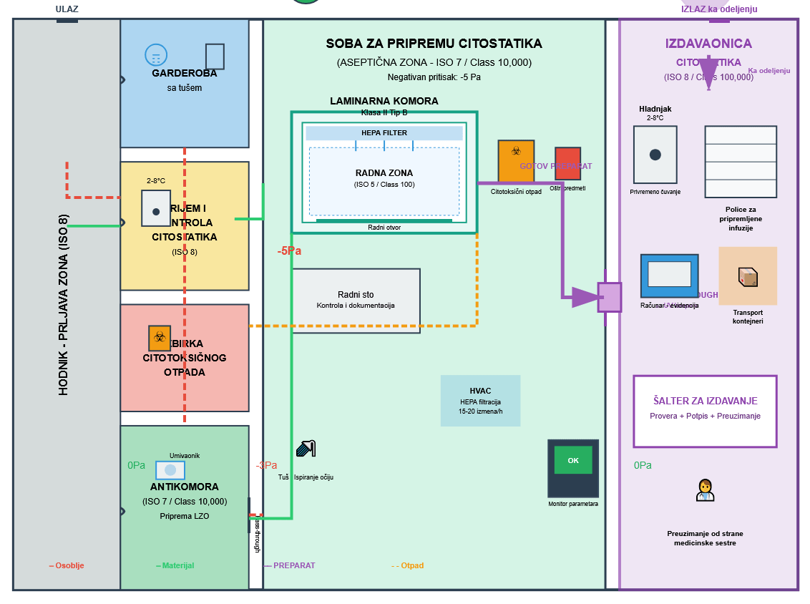

Slide 8
Prostorno uređenje pri radu sa citostaticima
Infrastrukturni zahtevi za bezbednu pripremu i primenu
Opšti infrastrukturni zahtevi
ZONA 1 – Priprema (Preparativna soba)
Posebna soba za pripremu citostatika – obavezna po zakonodavstvu
BSC klase II B2 ili izolator s negativnim pritiskom
Strogo razdvajanje čiste i kontaminirane zone
Zabranjeno jesti, piti i pušiti u radnom prostoru
Hladnjak za citostatike – isključivo za lekove
Sistem ventilacije s HEPA filtracijom i 12+ izmena/h
Lavabo sa toplom vodom i tušem za oči (eyewash)
Vidno istaknuta uputstva za vanredne situacije
Negativni vazdušni pritisak (ISO klasa 7)
Biološki sigurnosni kabinet klase IIB (BSC-IIB)
Odvojen ulaz sa pretprostorom (airlock)
Zabranjen prolaz neovlašćenih lica
ZONA 2 – Administracija (Ordinacija/odeljenje)
Dobra ventilacija i dostupnost PPE
Zatvoren sistem za primenu (CSTD)
Jasno označeni kontejneri za otpad
Protokol za hitne slučajeve na vidnom mestu
ZONA 3 – Odlaganje i transport
Dvostruka plastična kesa + čvrsta ambalaža
Oznaka ⚠ CITOTOKSIČNI OTPAD
Odlaganje odvojeno od ostalog medicinskog otpada
Temperatura transporta: 2–8 °C za nestabilne forme
🏗 Prostorno uređenje mora biti u skladu sa važećim nacionalnim propisima i EU smernicama (GMP Annex 1).
Izvor: USP <800> Hazardous Drugs – Handling in Healthcare Settings (2019).

Slide 9
Ko ne bi smeo da radi sa citostaticima?
Osobe sa infekcijom gornjih disajnih puteva
Osobe sa infekcijama kože
Osobe na imunosupresivnoj terapiji
Trudnice, dojilje, osobe koje planiraju skoro potomstvo
Osobe koje imaju pozitivan patohistološki nalaz na malignitet
Kako pratiti osobe koje rade na pripremi citostatske terapije?
Pre početka rada uraditi krvnu sliku, transaminaze, bilirubine, kreatinin, ureu, elektrolite u serumu.
Ponavljati iste analize na 6 meseci.

Slide 10
KOLEKTIVNA ZAŠTITNA OPREMA
Tuš i lavabo sa česmom za ispiranje kože ili očiju u slučaju prosipanja citostatika.
Zatvoreni sistemi za transfer lekova
Laminarna komora IIb
Komplet za zbrinjavanje prosipanja citostatika

Slide 11
Lična zaštitna oprema
Štitnik za lice ili zaštitne naočari sa bočnim štitnicima
Video kako se priprema citostatska terapija u laminarnoj komori i koristi zaštitna oprema:
https://youtu.be/StR8tCBv-go
Video kako se koristi zaštitna oprema i bezbedna spojnica za infuziju kada se citostatik
primenjuje na pacijentu:
https://youtu.be/zP5ngbV1d-g

Slide 12
Tehnika rada pri pripremi citostatika
Stepeni bezbednog postupanja u BSC kabinetu
Priprema radnog mesta
Unos materijala
01
02
BSC uključiti min. 30 min pre rada. Pokriti radnu površinu apsorpcionim jastukom s plastičnom oblogom odozdo. Obući kompletnu LZO.
Sve lekove i potrošni materijal dezinfikovati 70% alkoholom pre unosa u BSC. Pripremiti samo za jednog pacijenta u jednom trenutku.
Tehnika rada u BSC-u
Obeležavanje i provera
03
04
Koristiti zatvorene sisteme (CSTD). Iglom prodirati pod uglom da se smanji aerosolizacija. Ne koristiti vakuum flaše bez CSTD sistema.
Svaka priprema mora biti dvostruko proverena. Obeležiti: ime pacijenta, naziv leka, dozu, datum/vreme, rok upotrebe, inicijali.
Transport i primena
Završetak i dekontaminacija
05
06
Transportovati u zatvorenim, jasno označenim kontejnerima. Primeniti CSTD i pri administraciji. Proveriti venski pristup pre primene.
Otpad odložiti odmah u citotoksičnu ambalažu. Skinuti LZO redom: ogrtač→spoljnje rukavice→vizir→maska→unutrašnje rukavice. Umiti ruke.
Izvor: CSHP – Guidelines for the Preparation and Handling of Hazardous Drugs (2022).

Slide 13
Upravljanje otpadom i kontaminacijom
Klasifikacija, odlaganje i reagovanje na izlivanje
Klasifikacija i odlaganje otpada
⚠ Postupak pri izlivanju (Spill Protocol)
Čvrsti citotoksični otpad
1
Upozoriti
Prazne bočice, igle, špricevi, setovi za infuziju
Žuta kutija: SHARPS + jasna oznaka ⚠ CITOTOKSIČNO
Ne sme se mešati s komunalnim otpadom
Odmah upozoriti ostale zaposlene i evakuisati neesencijalno osoblje iz zone
2
Obući LZO
Duple rukavice, FFP3 maska, vizir, ogrtač – NE pristupati bez kompletne zaštite
Tečni i meko-tkivni otpad
Ostaci rastvora, jastuci, rukavice, ogrtači
Dvostruka crvena/žuta kesa – hermetički zatvorena
Spaliti u sertifikovanom postrojenju (≥1200°C)
3
Ograničiti rasprostranjivanje
Okružiti izlivanje apsorpcionim materijalom spolja prema unutra
4
Pokupiti otpad
Telesni fluidi pacijenata
Čvrste delove pincetom, tečnost apsorpcionim jastukom. Višekratno obrisati 70% alkoholom
Urin, feces, povraćanje 48h po hemioterapiji
Rukovanje s punom LZO
Posebni kontejneri – ne u kanalizaciju bez prečišćavanja
5
Dokumentovati
Zabeležiti: datum, vreme, lek, količinu, osobe prisutne. Prijava incidenta obavezna
Izvor: OSHA Technical Manual – Controlling Occupational Exposure to Hazardous Drugs (TED 01-00-015).

Slide 14
Zdravstveni nadzor i zakonske obaveze
Praćenje izloženosti, biomonitoring i regulatorni okvir
Vrsta nadzora | Učestalost | Parametri praćenja | Odgovorna osoba
Preventivni pregled pre zapošljavanja | Jednokratno | Kompletna KKS, jetra, bubrezi, genotoksičnost (SCE test) | Lekar medicine rada
Periodični zdravstveni pregled | Godišnje (6-mes. za trudne) | KKS + diferencijalna, ALT, AST, kreatinin, urin | Lekar medicine rada
Biomonitoring – izloženost lekovima | Godišnje / po incidentu | Urinarna mutageneza (Ames test), platinum biomarkeri | Ovlašćena laboratorija
Praćenje radnog prostora – površinska kontaminacija | Mesečno | Brisevi radnih površina (wipe test) | Farmaceut / med. tehničar
Registar izloženih radnika | Kontinuirano | Lični dosije izloženosti s dozom i periodom | Poslodavac / inspekcija
Zakonska osnova (RS): Zakon o bezbednosti i zdravlju na radu (Sl. glasnik RS 101/2005), Pravilnik o LZO, Uredba o opasnim supstancama.
Izvor: EU Directive 2004/37/EC – Carcinogens and Mutagens at Work.

Slide 15
WIPE test – provera kontaminacije radne površine laminarne komore
Connor TH, Zock MD, Snow AH. Surface wipe sampling for antineoplastic
(chemotherapy) and other hazardous drug residue in healthcare settings:
Methodology and recommendations. J Occup Environ Hyg. 2016;13(9):658-67.

Slide 16
ZAKLJUČAK
🧤 Kompletna LZO (duple rukavice, FFP3 maska, nepropusni ogrtač, vizir) je obavezna pri svakom kontaktu s citostaticima.
🏥 Prostorno uređenje – BSC klase IIB, negativni pritisak, HEPA ventilacija – osnov je tehničke zaštite u preparativnoj sobi.
📋 Zatvoreni sistemi prenosa (CSTD) smanjuju aerosolizaciju i kontaminaciju radnih površina za >80%.
⚠️ Spill protokol i registar incidenata su zakonska obaveza; svaki kontakt s citostatikom mora biti dokumentovan.
🔬 Redovni zdravstveni nadzor (godišnji biomonitoring, brisevi površina) neophodan je za ranu detekciju izloženosti.
Izvor: WHO – Safe Handling of Hazardous Chemotherapy Drugs in Limited-Resource Settings (2020).

